Slide 1
Graph Convolutional Neural Networks for Text Classification
Tesina Graph Analytics

Slide 2
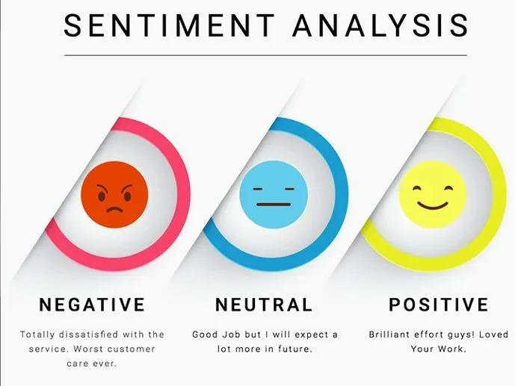
ININ
Introduzione
ININ
Text classification: consiste nell'assegnare una categoria specifica a un insieme di parole.
Esempi:
Sentiment analysis
Spam detection
2/14

Slide 3
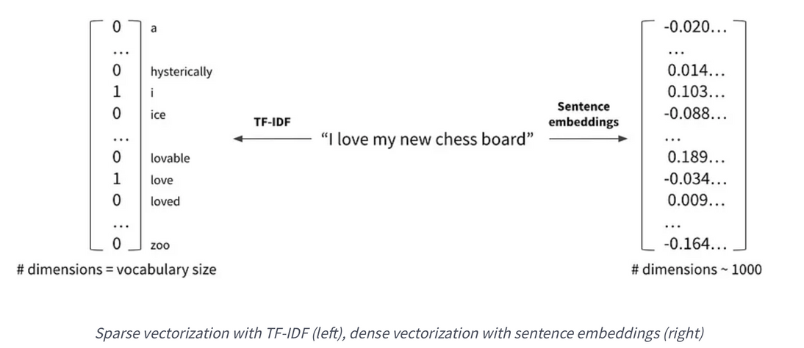
ININ
Approcci tradizionali
ININ
Gli approcci tradizionali alla classificazione del testo si basano sull'estrazione di un vettore rappresentativo del documento, che viene poi utilizzato come input per un algoritmo di machine learning per la classificazione.
Esempi di vettori rappresentativi:
Bag-of-words e n-gram
TF-IDF (Term frequency - Inverse document frequency)
Problematiche:
Vettori sparsi
Non considerano le relazioni tra parole
3/14

Slide 4
ININ
Graph Neural Networks
ININ
Le GNN sono una classe di reti neurali che operano direttamente su grafi, sfruttando le informazioni strutturali delle reti complesse.
Cattura dipendenze locali e globali: Le GNN possono apprendere non solo le caratteristiche dei nodi ma anche le loro relazioni, superando le limitazioni degli approcci tradizionali come il TF-IDF.
4/14

Slide 5
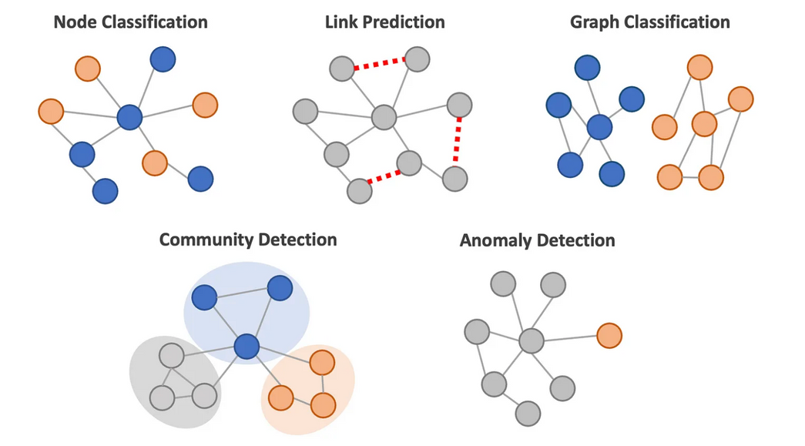
ININ
Applications of Graph Neural Network:
ININ
Node Classification: Predizione della classe o label di un nodo
Link Prediction: Predizione di un possibile arco tra due nodi
Graph Classification: Classificazione di un intero grafo tra diverse categorie
Community Detection: partizionare i nodi in cluster
Anomaly Detection: Ricerca di nodi anomali
5/14

Slide 6
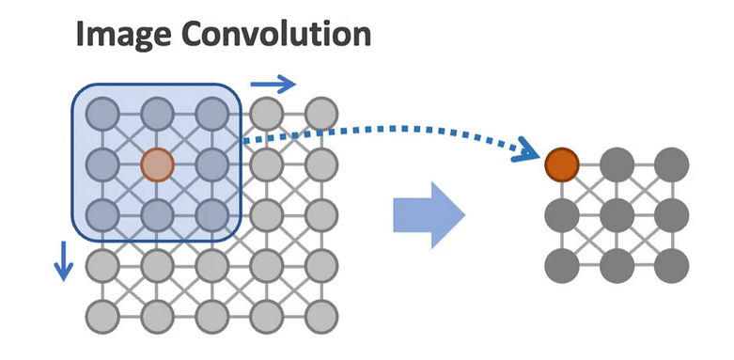
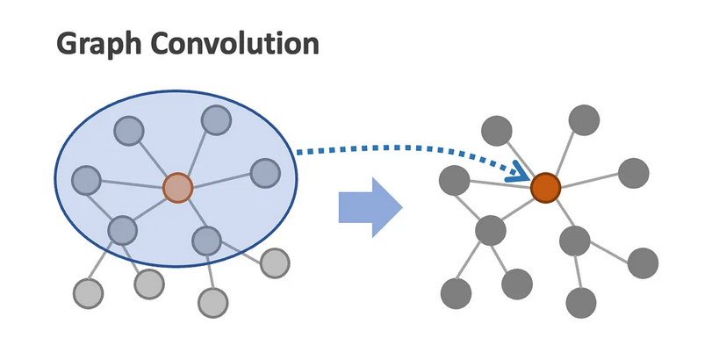
ININ
Graph Convolutional Neural Network
ININ
Image convolution:
Utilizza un filtro di dimensione fissa (Ex. 3x3) applicato su tutta l'immagine, partendo dall'alto a sinistra
Il filtro effettua una moltiplicazione elemento per elemento tra il filtro stesso e la porzione di immagine coperta, seguita da una somma, per ottenere un singolo valore che rappresenta l'output della convoluzione per quella posizione
Graph convolution:
Non utilizza un filtro di dimensione fissa, poiché i grafi non hanno una struttura regolare
Per un dato nodo (ad esempio, il nodo arancione), si considerano i suoi nodi vicini, si calcola una media tra questi e il nodo stesso, poi si moltiplica per un vettore di pesi W per ottenere la nuova rappresentazione del nodo
6/14

Slide 7
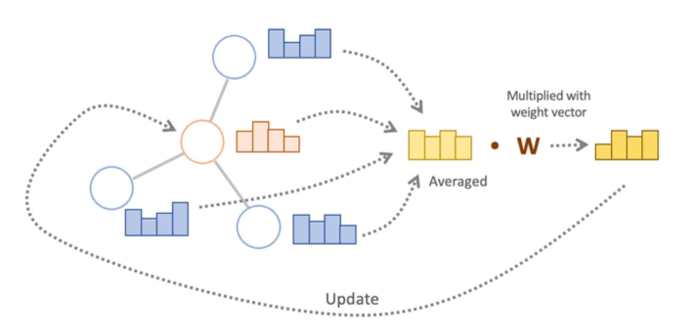
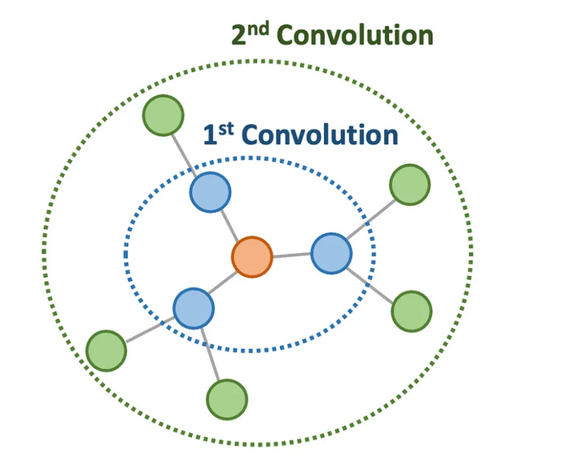
ININ
Quante convoluzioni?
ININ
Il numero di volte in cui applichiamo l’operazione di convoluzione determina la distanza alla quale riusciamo a propagare l’informazione.
Si tende a usare un massimo 2 convoluzioni, per evitare l’over-smoothing.
7/14

Slide 8
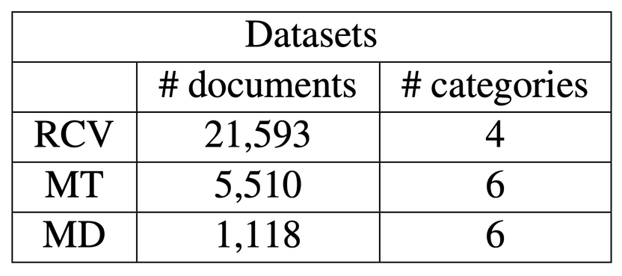
ININ
Experiment
ININ
Obbiettivo: classificare documenti relativi a crimini avvenuti nella città di Modena.
Datasets:
modenaToday
RCV
manualDice
8/14

Slide 9
ININ
Metodologia
ININ
Pipeline composta da diversi step:
Pre-processing del testo
Tutte le parole convertite in lowercase
Rimosso elementi numerici, stopwords e tutte le parole con meno di 3 caratteri.
Per ogni documento
viene costruito un grafo di co-occorrenza in cui ogni nodo rappresenta una parola. Un collegamento (arco) viene stabilito tra due nodi se le corrispondenti parole co-occorrono all'interno di una finestra fissa di 4 elementi nel documento considerato. Graph Classification!
9/14

Slide 10
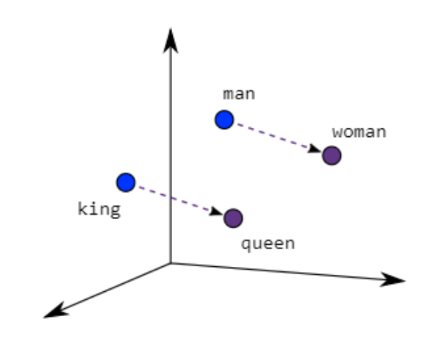
ININ
Metodologia
ININ
Tutti i nodi inizialmente sono rappresentati da un vettore ottenuto con Word2Vec pre-addestrato con un dump di wikipedia in italiano.
Con Word2Vec si addestra un classificatore a predirre se la parola y è nel contesto della parola x. I pesi imparati vengono usati come embedding della parola.
10/14

Slide 11
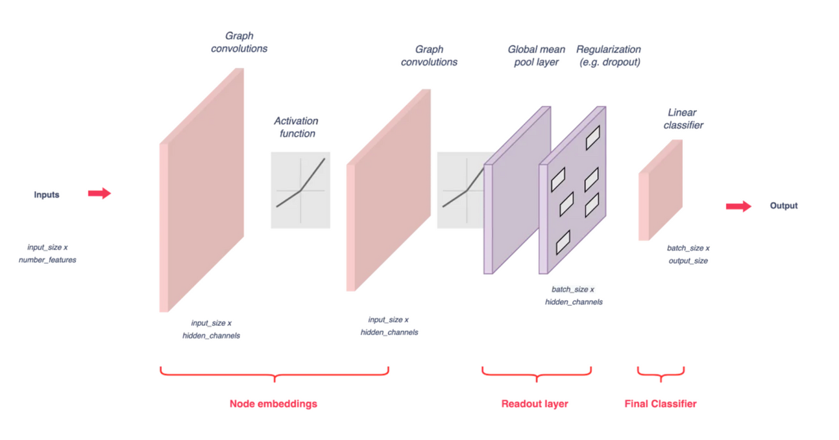
ININ
Metodologia
ININ
A seguire la fase di creazione del grafo, la rete è addestrata per ottenere un embedding del documento.
Modello:
2 layer convolutivi per aggregare le informazioni dei vicini seguiti ognuno da funzione di attivazione
Global mean pool layer per ottenere un unico vettore per il documento
Fully connected layer seguito da softmax per ottenere una probabilità per ogni categoria
11/14

Slide 12
ININ
Fase di training
ININ
Ogni dataset è stato suddiviso in training e test set
Il 10% del training set è stato usato come validation set
La rete è stata addestrata, per ogni dataset, per un massimo di 200 epoche utilizzando l’ottimizzatore Adam, cross entropy loss, learning rate 0.02 e dropout 0.5
Si è utilizzato Early stopping se l’accuracy sul validation set non aumenta dopo 10 epoche consecutive
12/14

Slide 13
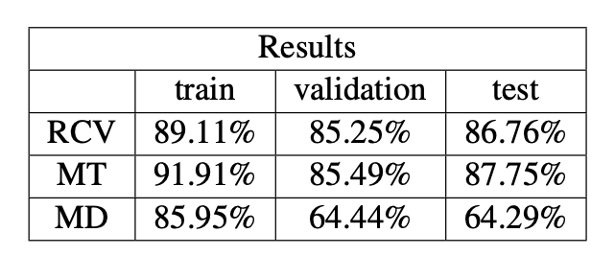
ININ
Risultati
ININ
La metrica usata durante la fase di testing è l’accuracy.
13/14

Slide 14
ININ
ININ
Grazie per l’attenzione
14/14

